Slide 1
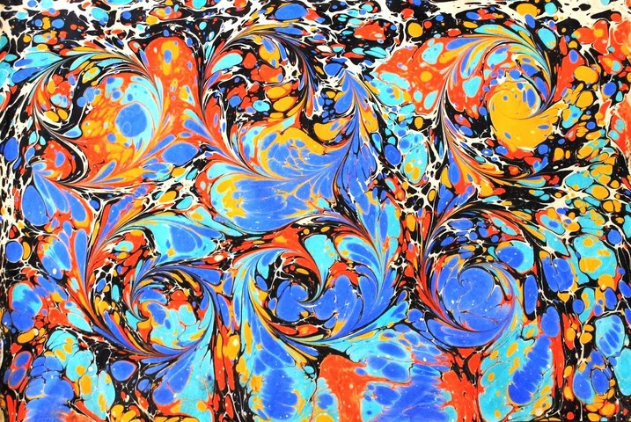
«Танцующие краски» или использование нетрадиционной техники рисования – «Эбру» в работе с дошкольниками. Погорелова К.Ю.

Slide 2
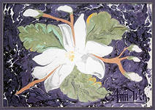
Цель: Познакомить педагогов с нетрадиционной техникой рисования «Эбру».
Задачи: Показать педагогам основной способ рисования красками на воде -
мраморирование, с элементами цветочного декора.
Упражнять в изготовлении творческих работ в технике «Эбру»

Slide 3
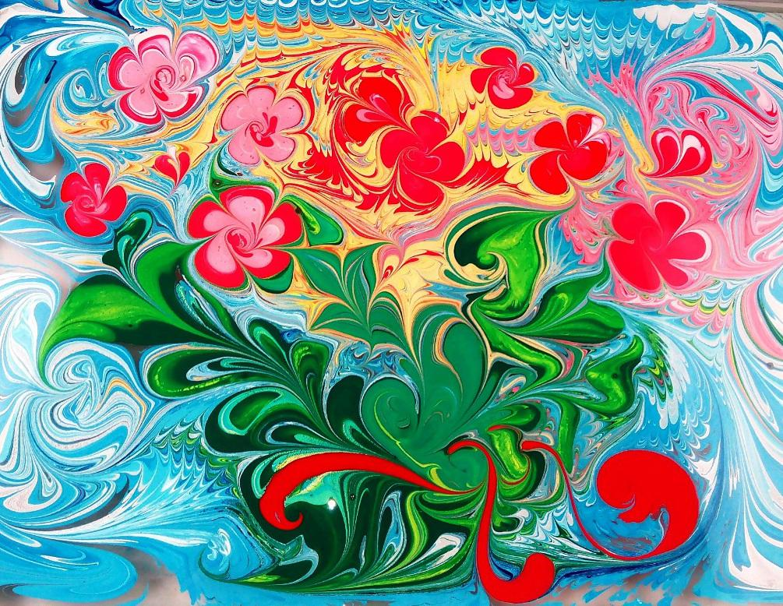

Slide 4
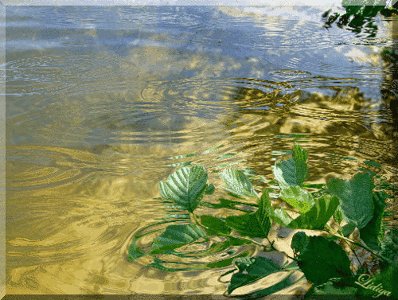
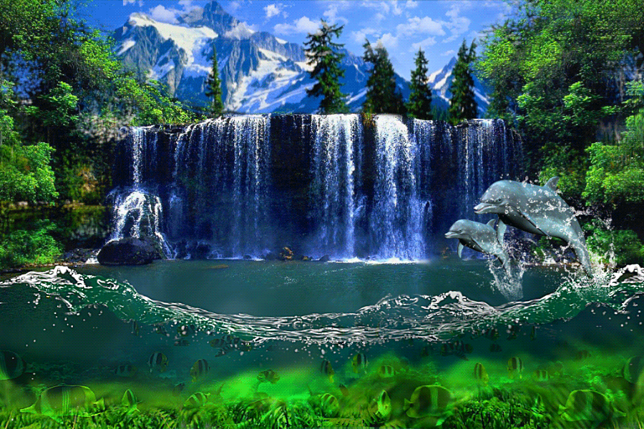

Slide 5
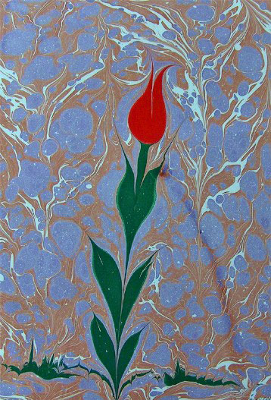
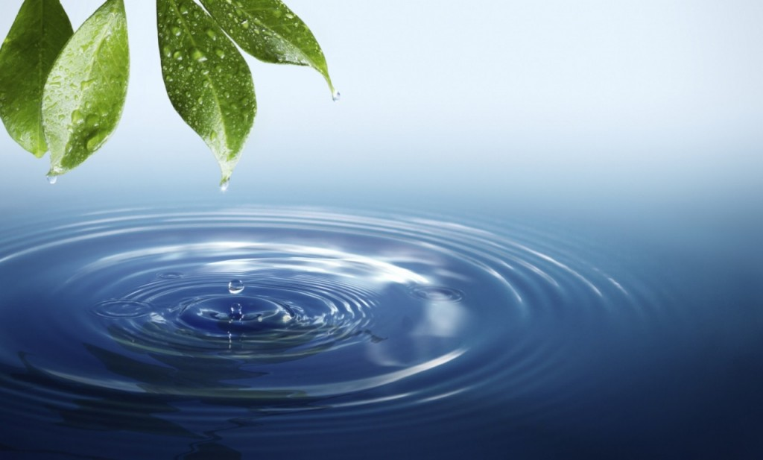
«Эбру» - это старейшее искусство рисования, удивительное волшебство фантазии на воде. Рисование на воде, такое древнее, что никто не знает, когда точно оно возникло, но мы точно знаем, что эта техника зародилась в Азии, получила развитие в Турции, а потом постепенно появилась в Европе. В переводе «Эбру» - это «облачный», «волнообразный». Эбру — это рисование, в основе которого лежат правильные, природные формы, а именно круг.

Slide 6
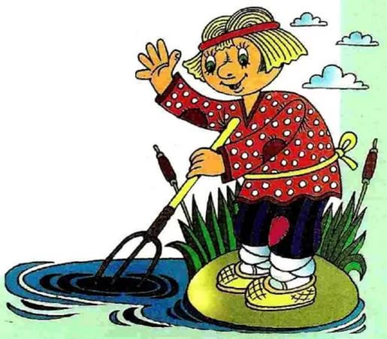
“Вилами по воде писано” – такая существует в русском языке пословица. Означает что-то маловероятное, мимолетное и ускользающее.
Вилы – это старинное название кругов на воде.

Slide 7
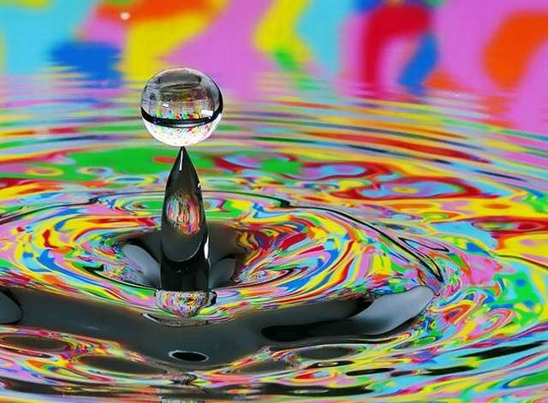
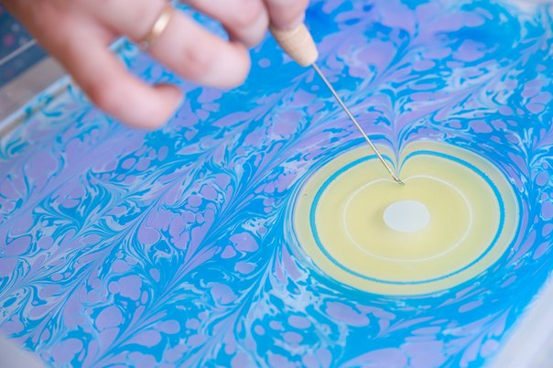

Slide 8
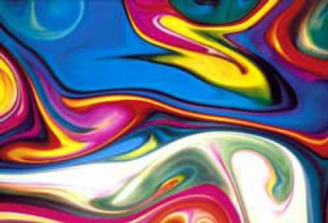
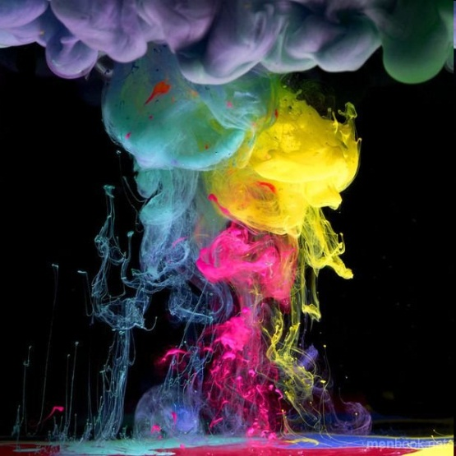
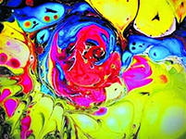
Эбру — это танец красок, которые, переплетаясь между собой, создают уникальные узоры. Каждая картина уникальна и неповторима.

Slide 9
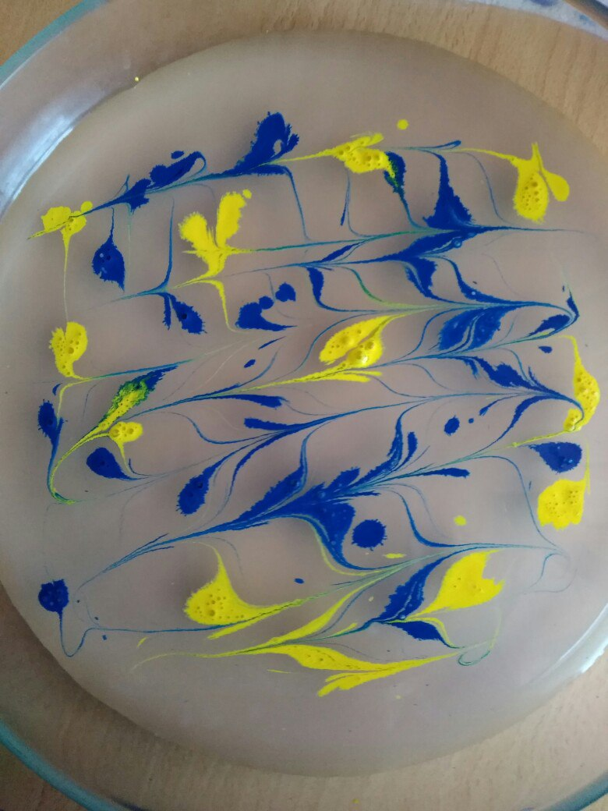
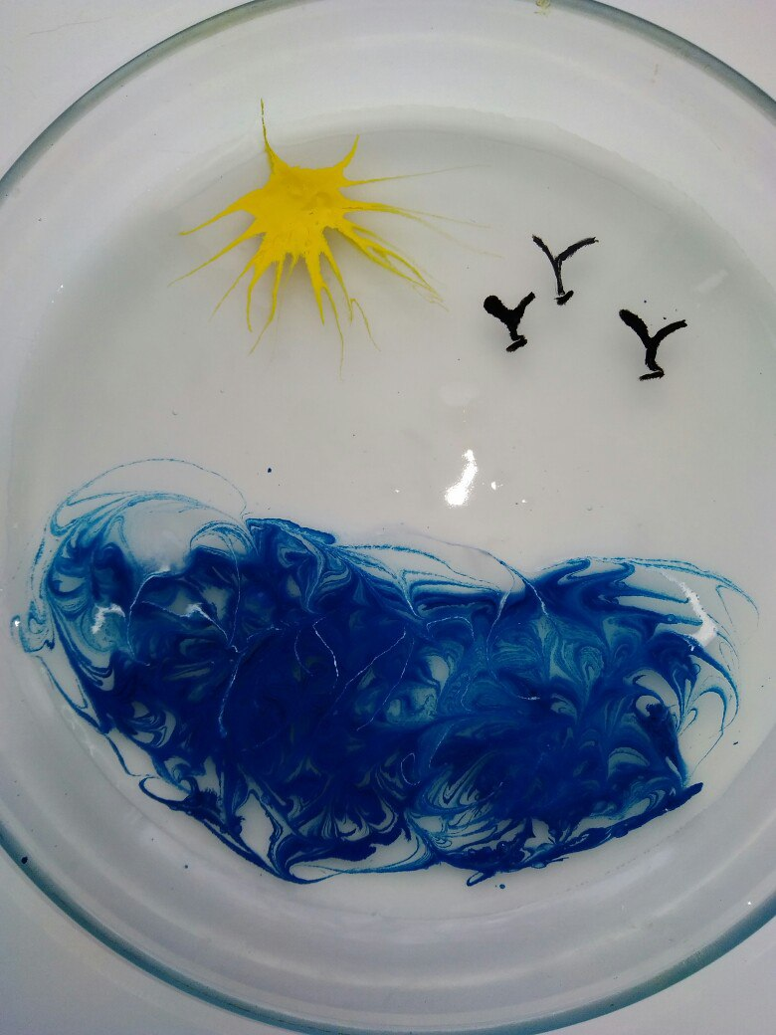
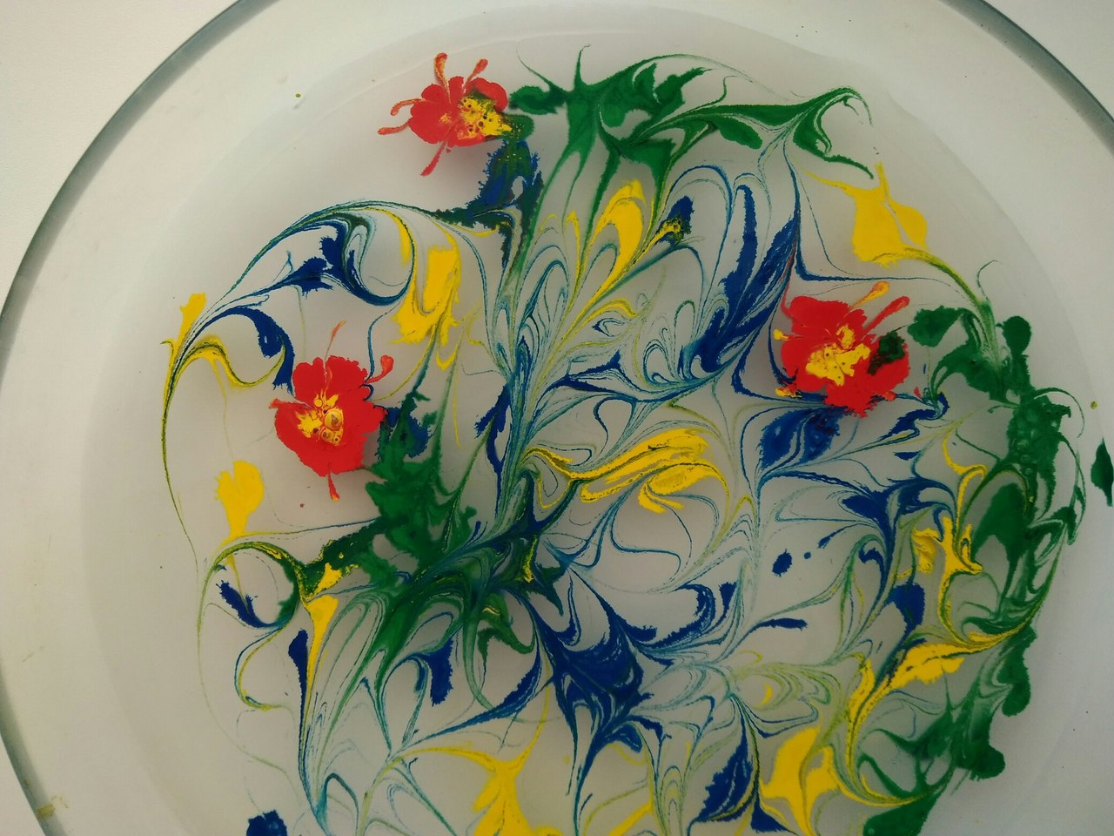

Slide 10
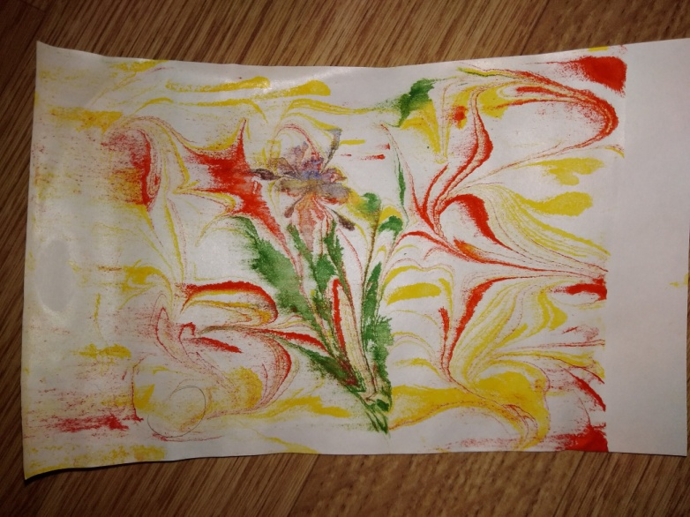
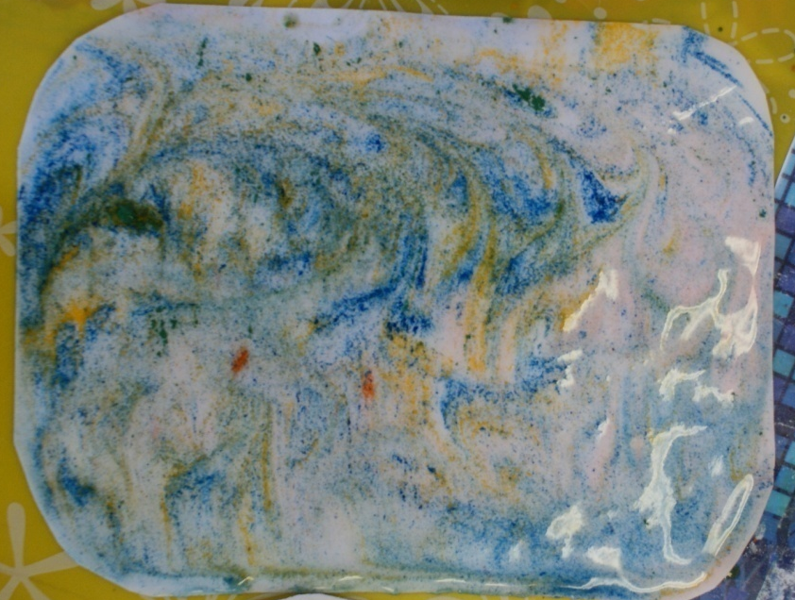
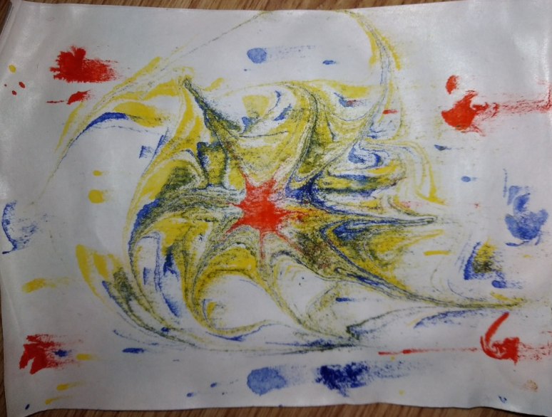
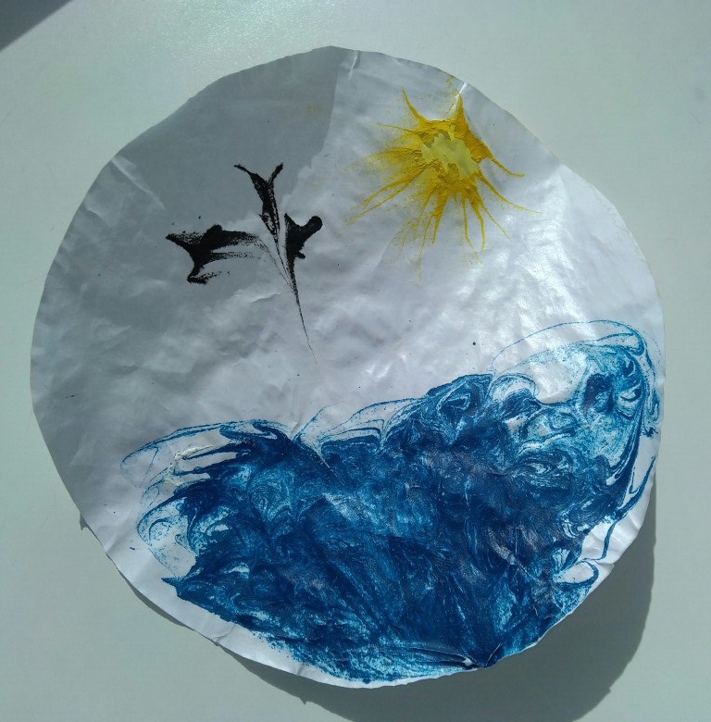
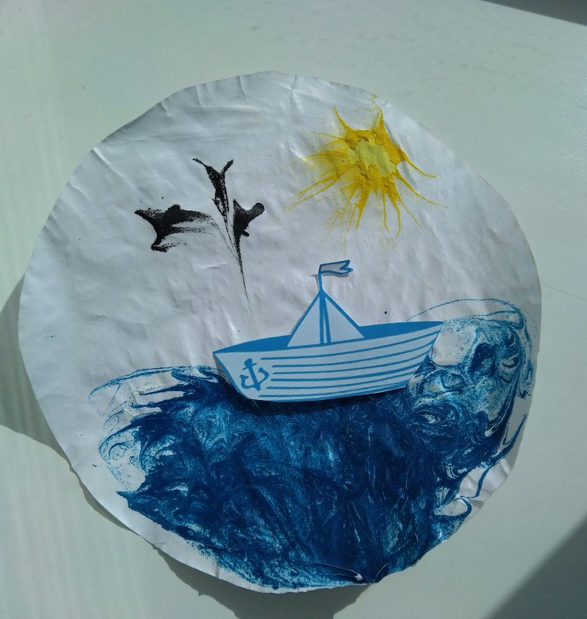
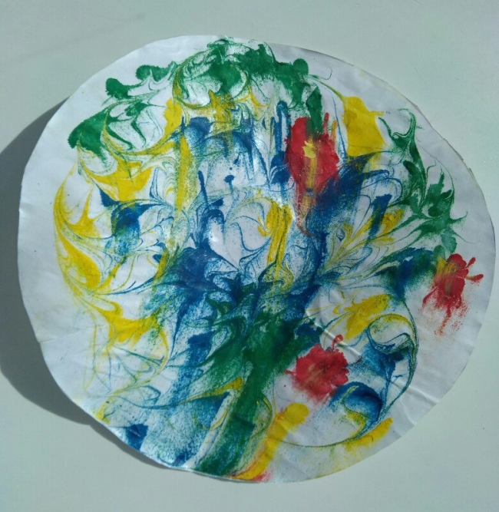
Работы детей

Slide 11
Этапы рисования:
Подготовка жидкости (Приготовить не густой клейстер из крахмала и воды и дать ему остыть, затем добавить в него немного канцелярского клея, все перемешать. Если на поверхности появились пузырьки положить на нее обычную газету на 15 – 30 секунд и убрать. Жидкость готова к применению. Как вы видите, жидкость уже подготовлена)
Подготовка красок (нужна гуашь, которую я разбавила водой до жидкого состояния)
Подготовка ИЗО материала (нам понадобятся: лотки для жидкости, кисти, палочки, краски, салфетки сухие и влажные, бумага (акварельная, палитры).
Рисование в этой технике(Берем лоток с подготовленной жидкостью и палочку, на кончик палочки набираем краску, и слегка касаемся поверхности воды (можем поставить несколько точек в зависимости от задуманного) или кистью делаем фон (набираем на кончик краску и стряхиваем ее тихонько на воду, постукивая кистью о палец левой руки на высоте 5-6 см от поверхности). Далее воплощаем задуманное (цветы, пейзаж, фон или еще что - то другое)
Перенос рисунка на бумагу(Берем лист бумаги, соответствующий размеру лотка, аккуратно кладем ее на поверхность и ждем несколько минут, края начнут подниматься. Берем за края бумаги и поднимаем ее.)
Даем рисунку высохнуть в течение суток. Если делали фон то можно продолжить работу, а если рисунок, то он готов. А сейчас предлагаю вам попробовать порисовать в этой технике.

Slide 12
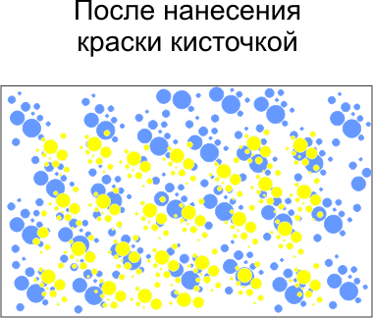
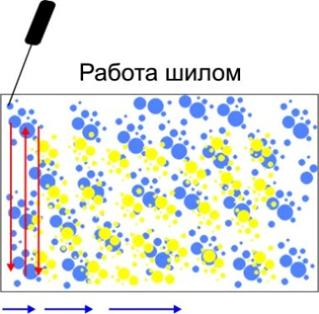
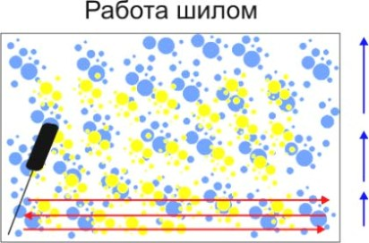

Slide 13
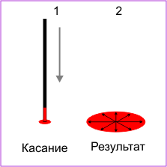
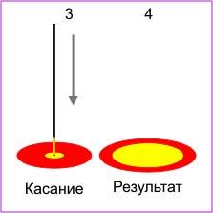
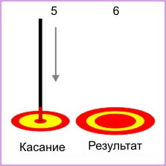

Slide 14
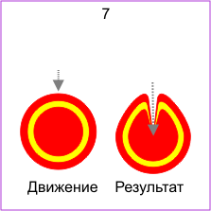
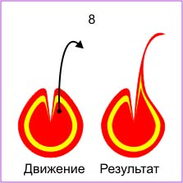
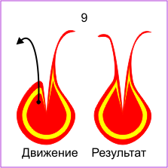

Slide 15
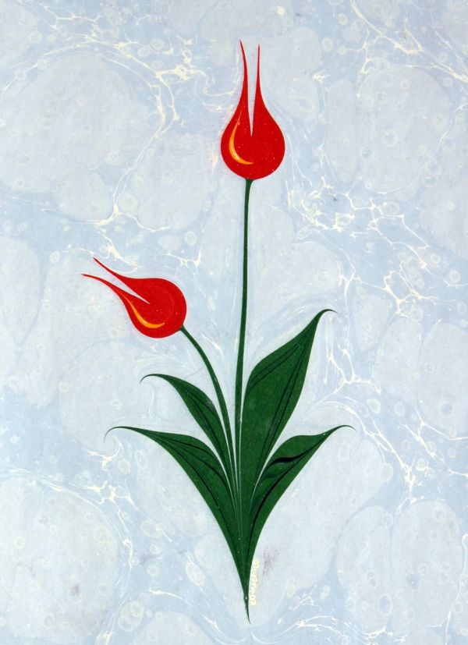

Slide 16
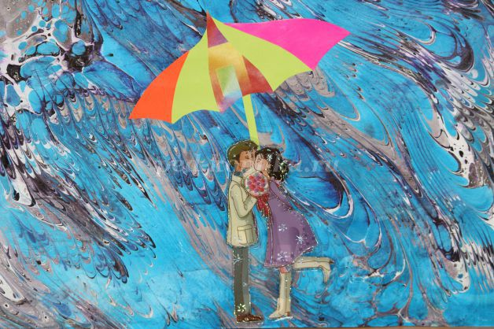

Slide 17
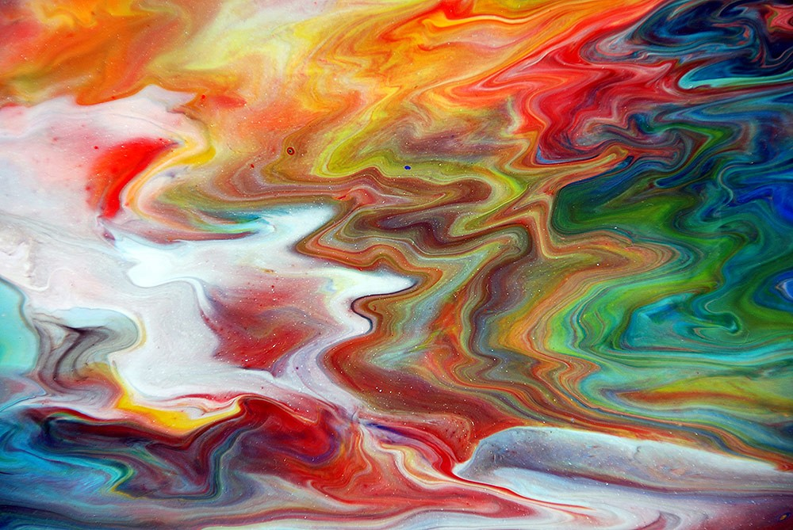
Спасибо за внимание!

